Slide 1

Notes:
Commencez par nommer la peur. La peur de l&rsquo;hypoglycémie est la raison la mieux documentée pour laquelle les personnes vivant avec le diabète de type 1 cessent de faire de l&rsquo;exercice, et chez les enfants, c&rsquo;est souvent la peur du parent plutôt que celle de l&rsquo;enfant.

Slide 2
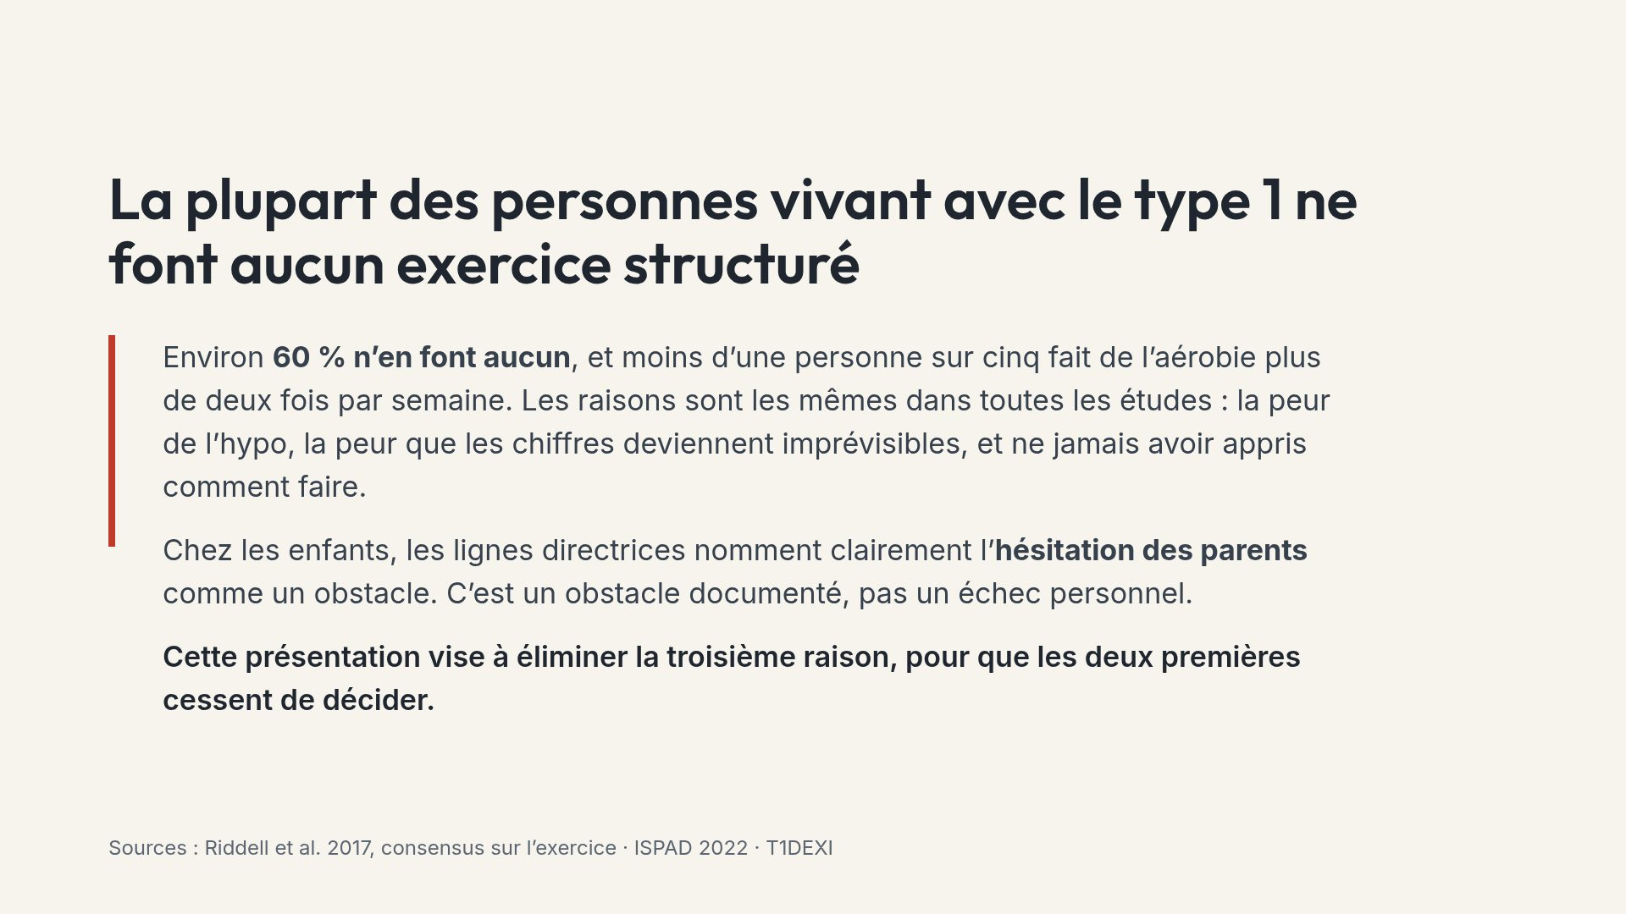
Notes:
Nommer ouvertement la peur des parents est généralement bien reçu. Les parents l&rsquo;entendent rarement décrite comme un obstacle connu et attendu plutôt que comme de la surprotection.

Slide 3
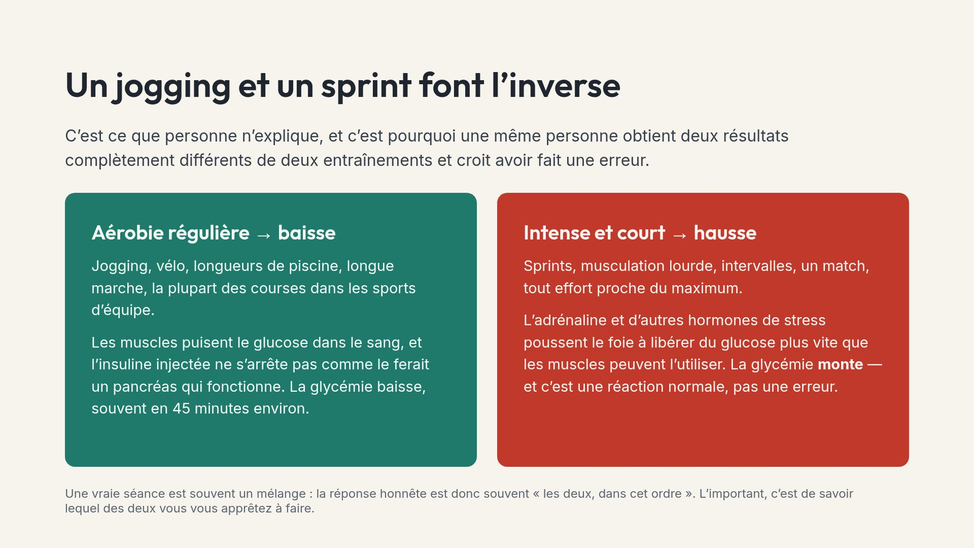
Notes:
Si une diapositive de cette présentation est prise en photo, ce sera celle-ci. L&rsquo;idée des deux directions explique la plus grande partie de la confusion des gens.

Slide 4
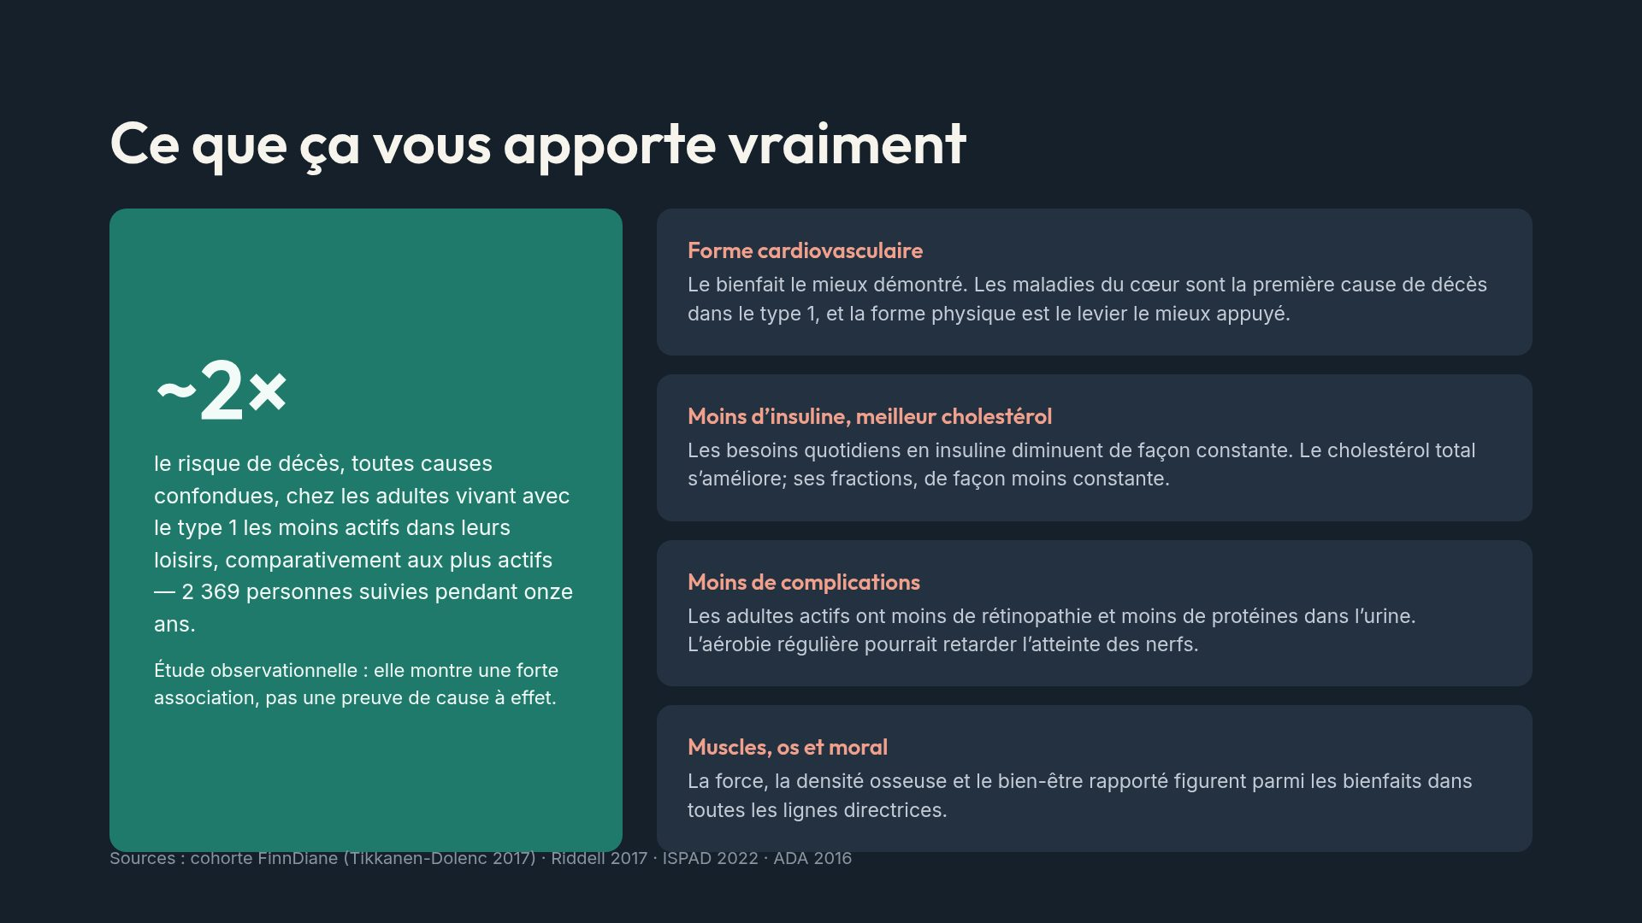
Notes:
Prudence avec le chiffre de 2&times;. C&rsquo;est un rapport de risques instantanés tiré d&rsquo;une cohorte observationnelle; la causalité inverse est plausible, puisque les personnes plus malades bougent moins. Dites-le clairement.

Slide 5
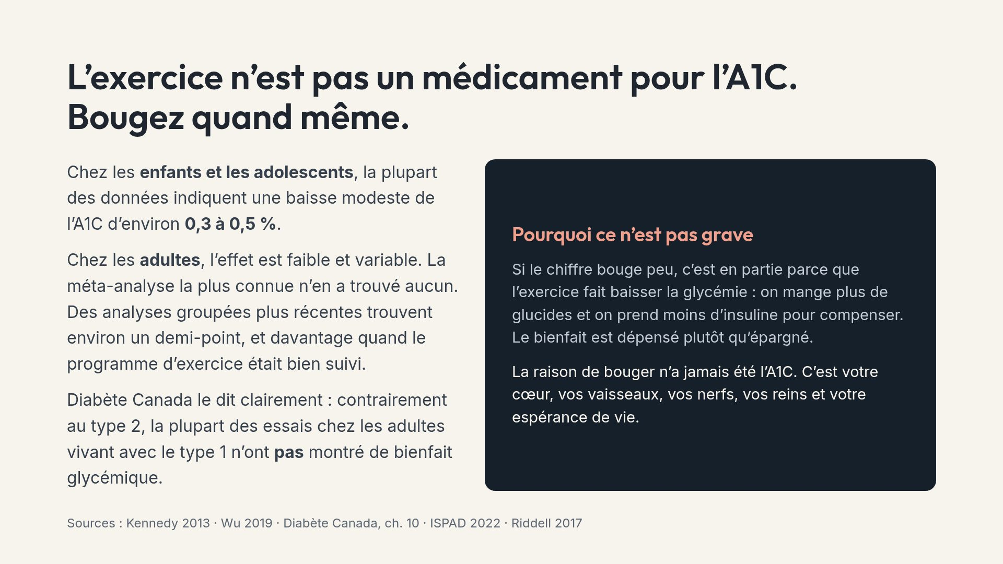
Notes:
Inclure ceci renforce la crédibilité. Les personnes à qui l&rsquo;on dit que l&rsquo;exercice va régler leur A1C, et qui la voient ensuite ne pas bouger, concluent que tout ça n&rsquo;était qu&rsquo;une illusion.

Slide 6
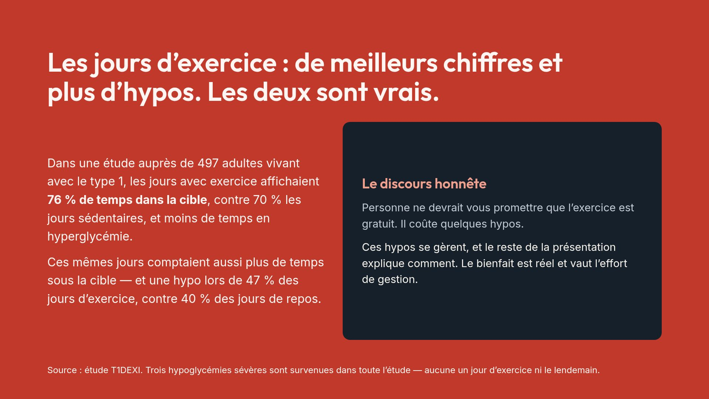
Notes:
Présentez ceci comme le test d&rsquo;honnêteté de la présentation. Si l&rsquo;auditoire croit cette diapositive, il croira les conseils de gestion qui suivent.

Slide 7
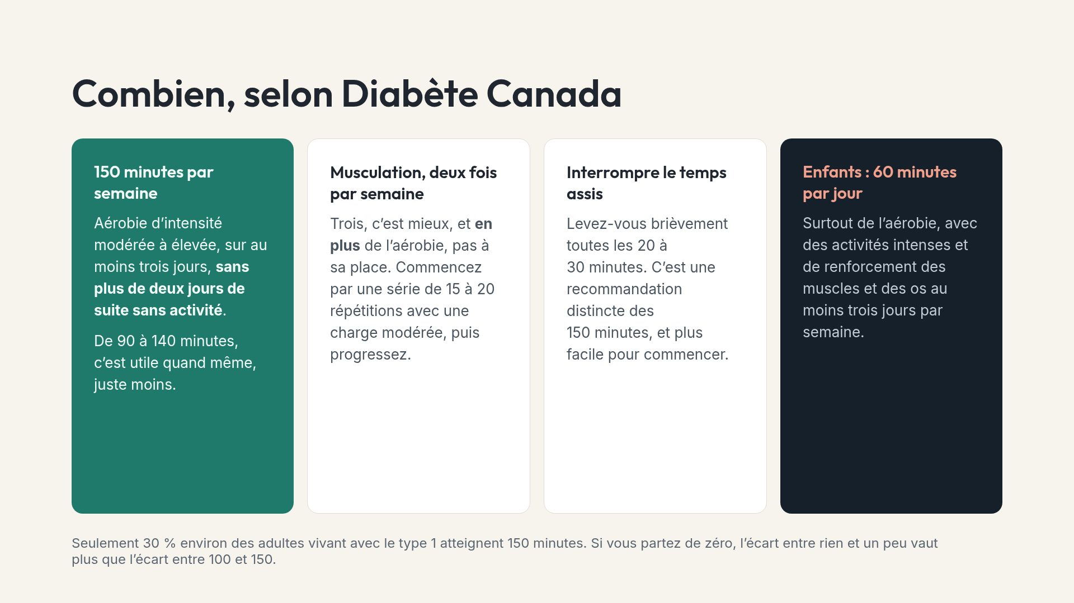
Notes:
La règle des deux jours consécutifs est celle qu&rsquo;on oublie. Elle existe parce que le gain de sensibilité à l&rsquo;insuline s&rsquo;estompe en 48&nbsp;heures environ.

Slide 8
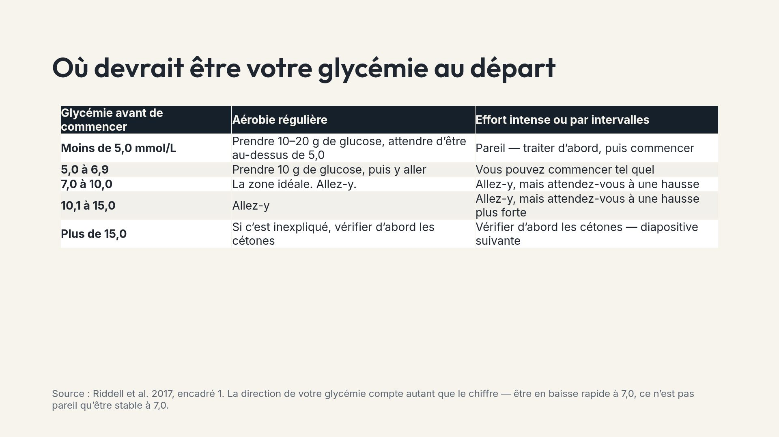
Notes:
Montrez la flèche de tendance, pas seulement le chiffre. Une flèche de CGM vers le bas à 7&nbsp;mmol/L signifie qu&rsquo;il faut traiter avant de commencer.

Slide 9
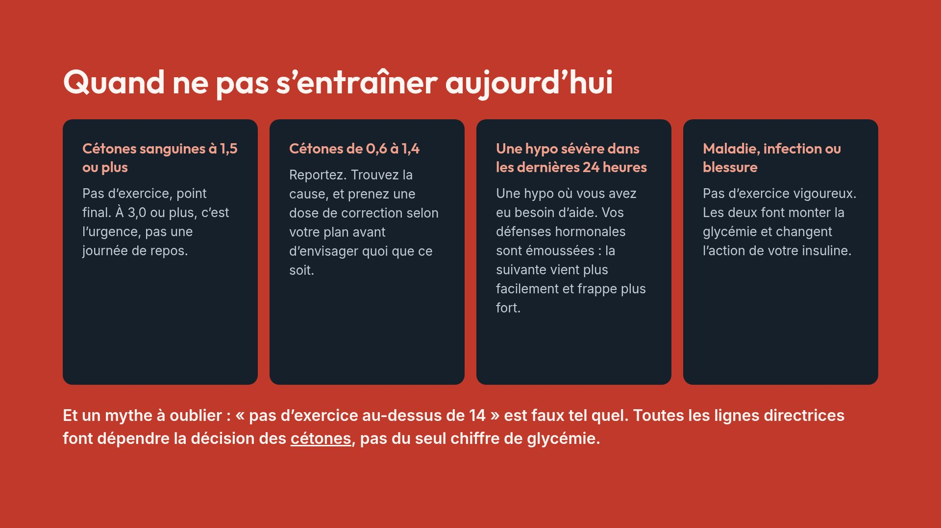
Notes:
Une hyperglycémie légère ne nuit pas de façon mesurable à la capacité d&rsquo;effort. C&rsquo;est le manque d&rsquo;insuline avec des cétones qui rend l&rsquo;exercice dangereux, et ce sont deux choses différentes.

Slide 10
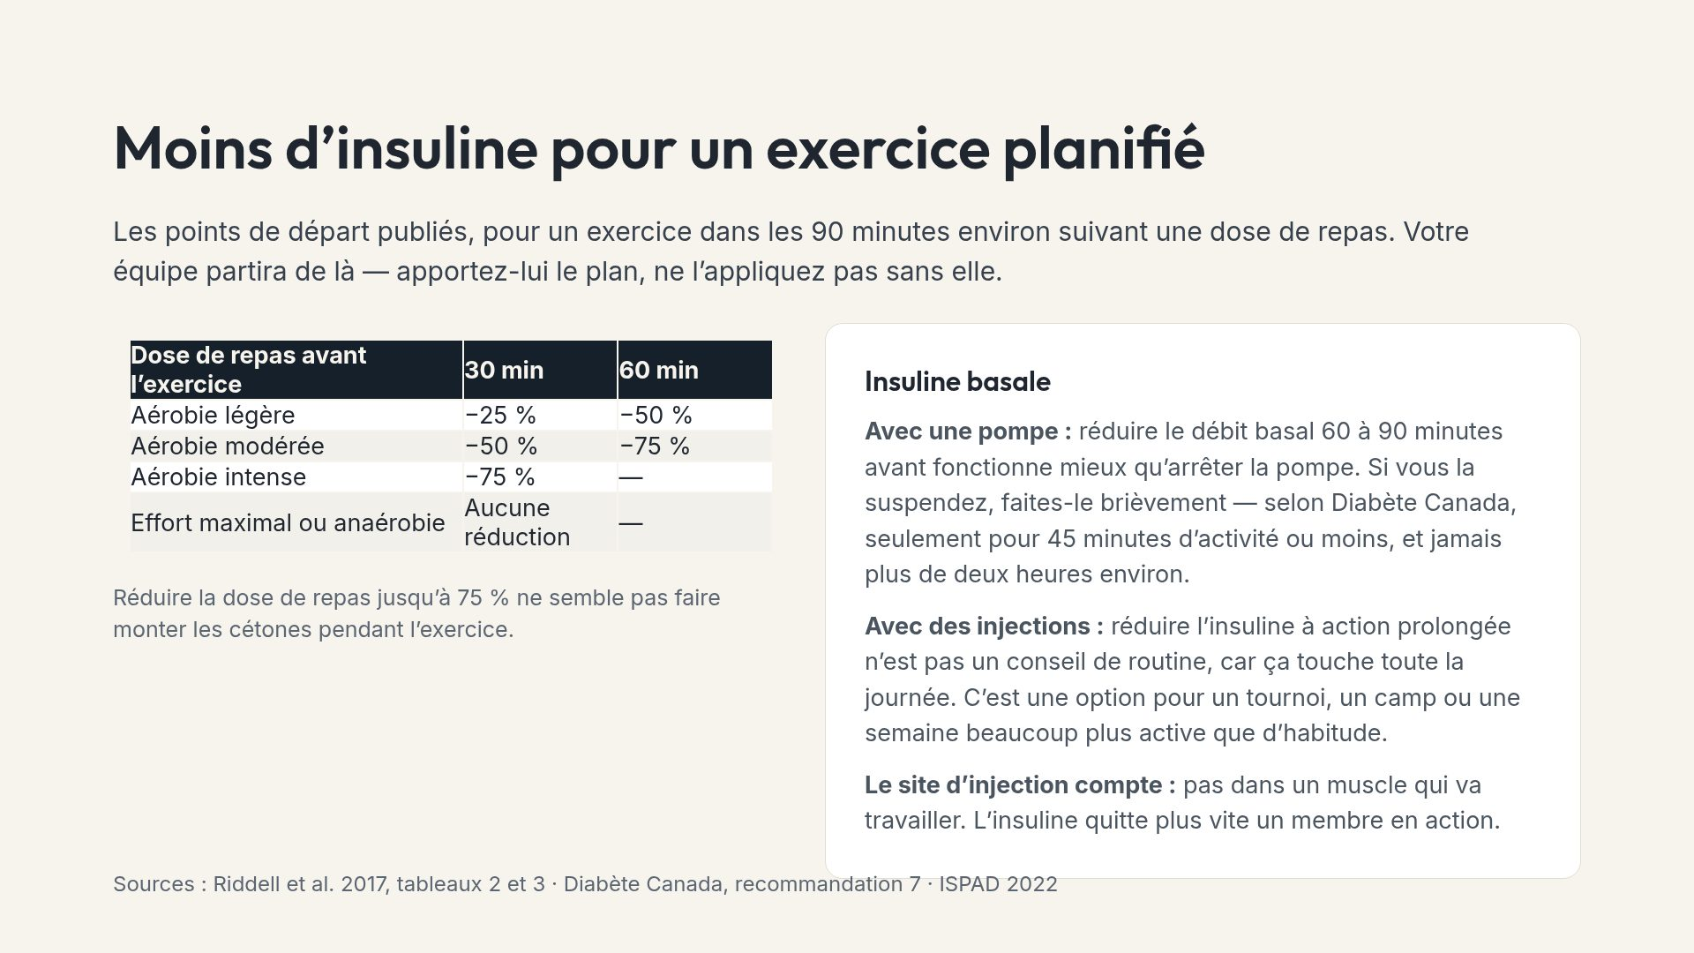
Notes:
La dernière ligne est petite et pratique&nbsp;: pas dans les cuisses avant une course, dans l&rsquo;abdomen avant une séance de jambes. On l&rsquo;entend rarement, et ça change les résultats tout de suite.

Slide 11
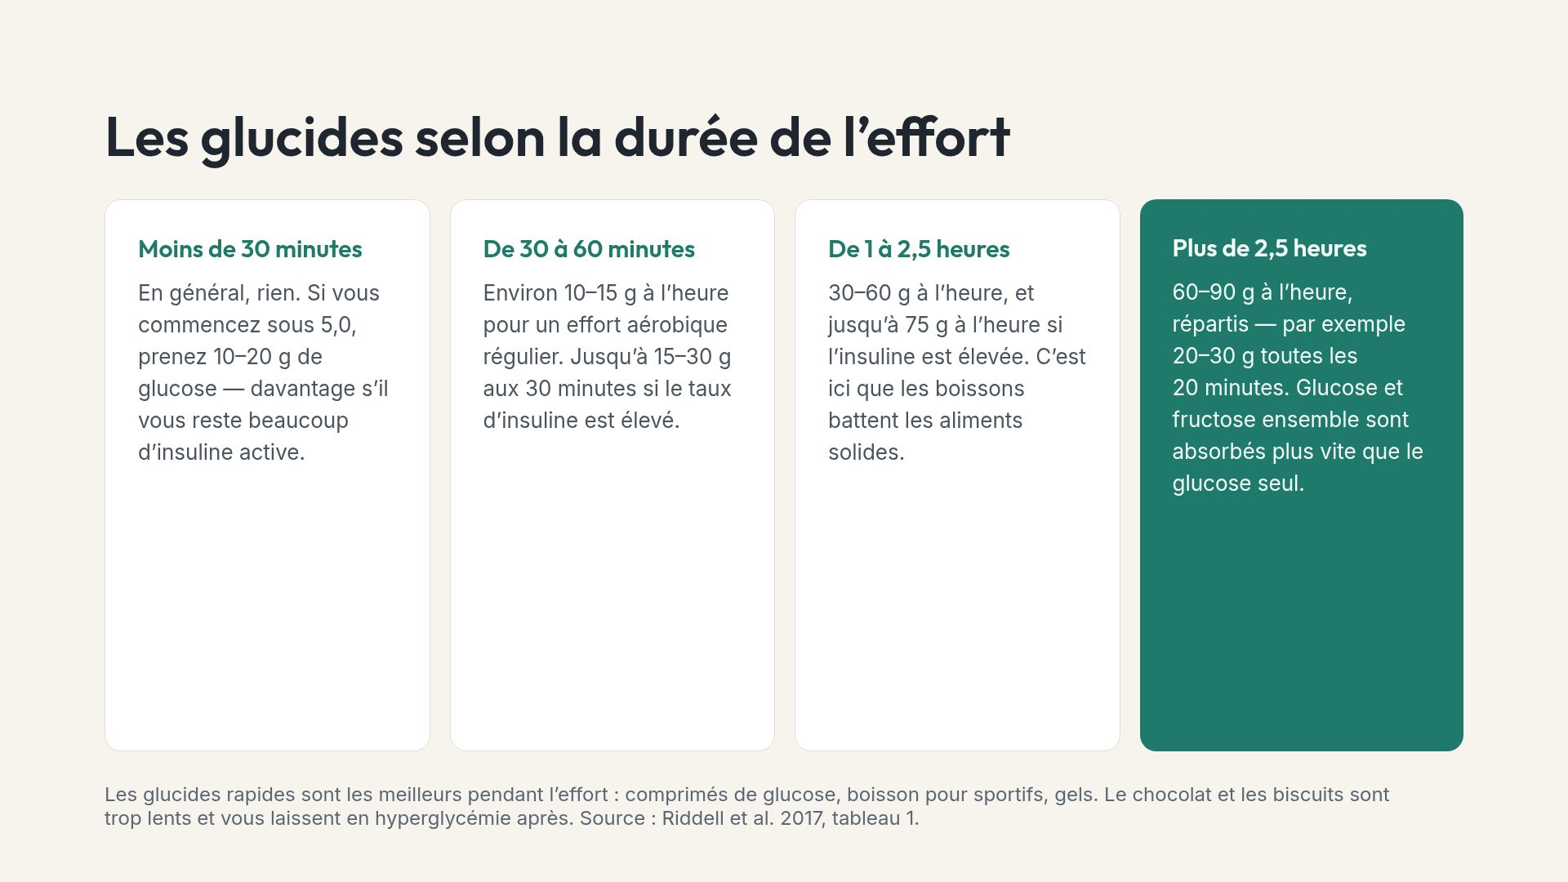
Notes:
Précisez que de très grandes quantités de glucides dérangent l&rsquo;estomac de certaines personnes. Les athlètes entraînent leur système digestif; une personne qui débute devrait augmenter graduellement.

Slide 12
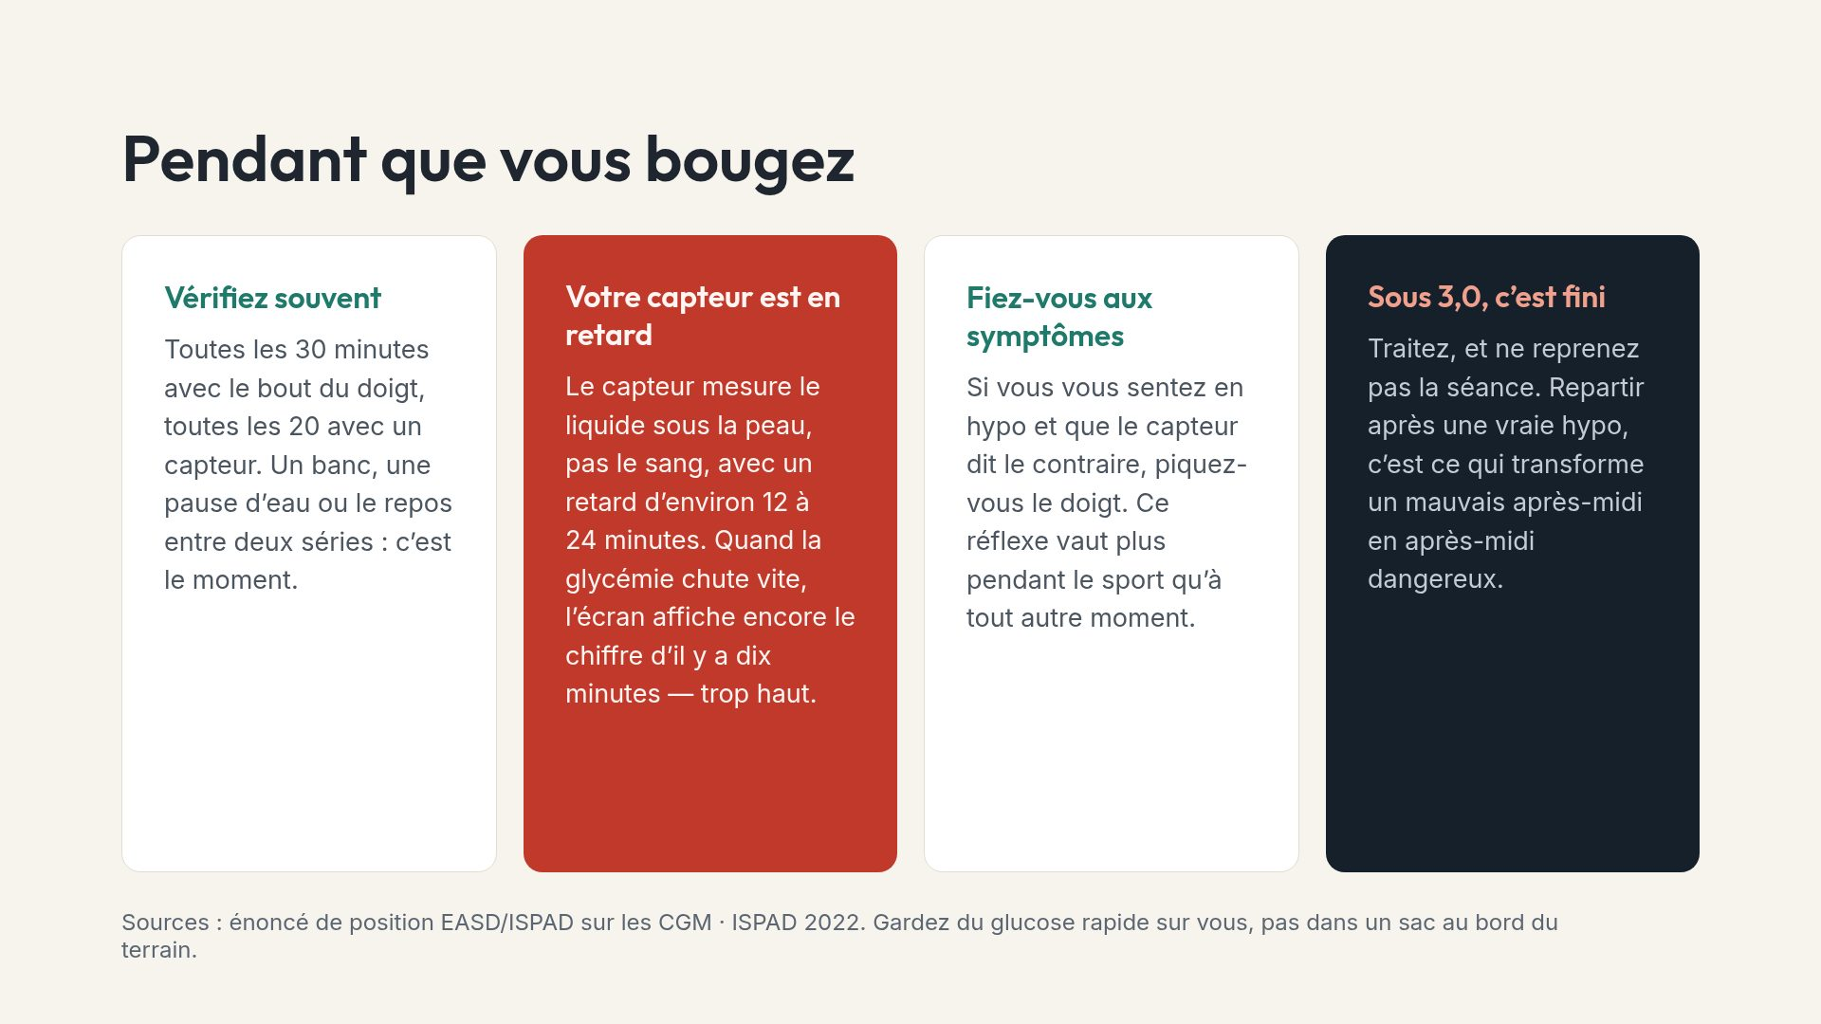
Notes:
Les fausses hypos par compression valent la peine d&rsquo;être mentionnées aux cyclistes et à quiconque porte des vêtements ajustés&nbsp;: la pression sur un capteur donne de fausses lectures basses.

Slide 13
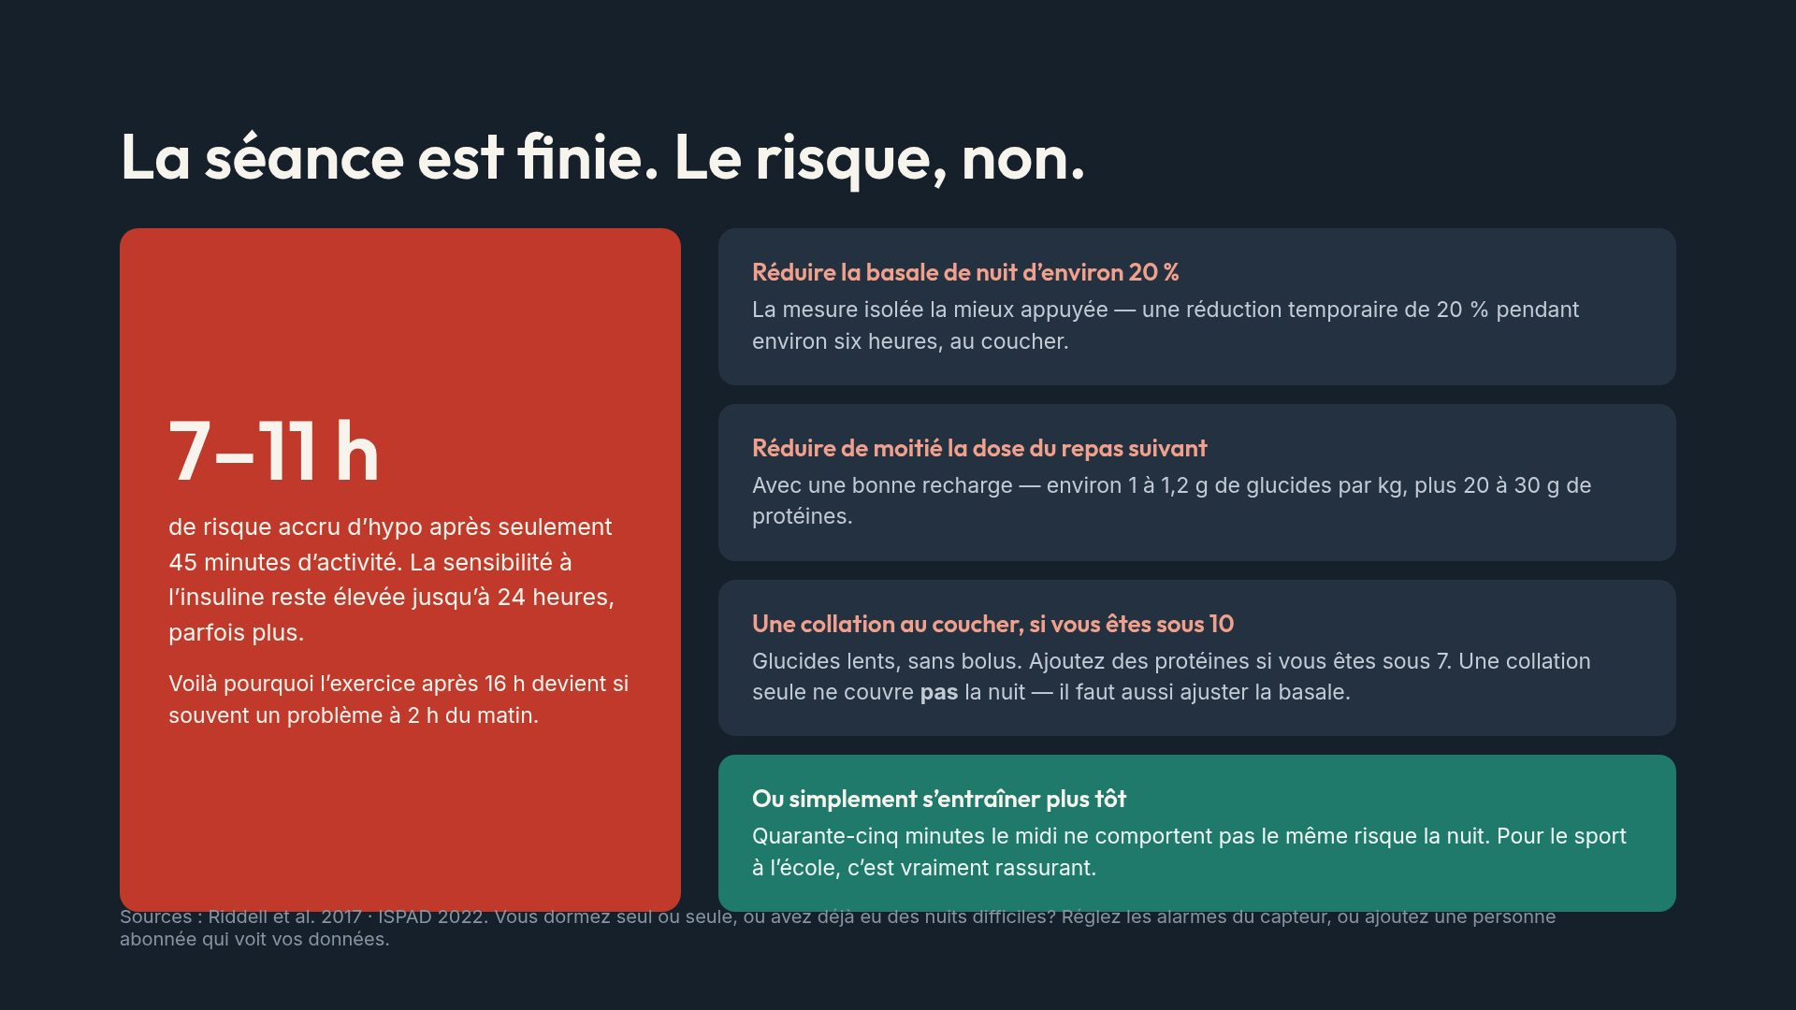
Notes:
Le point sur le midi est celui dont les parents et le personnel d&rsquo;éducation physique ont le plus besoin. Le sport à l&rsquo;heure du dîner ne demande généralement aucun ajustement pour la nuit.

Slide 14
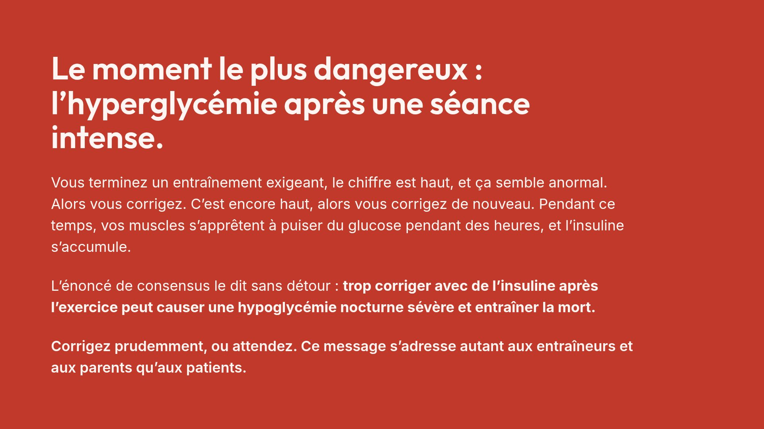
Notes:
La recherche débat activement de la bonne taille de correction après un entraînement par intervalles. Pour un public général, restez avec la position prudente des lignes directrices et renvoyez la question à l&rsquo;équipe de soins.

Slide 15
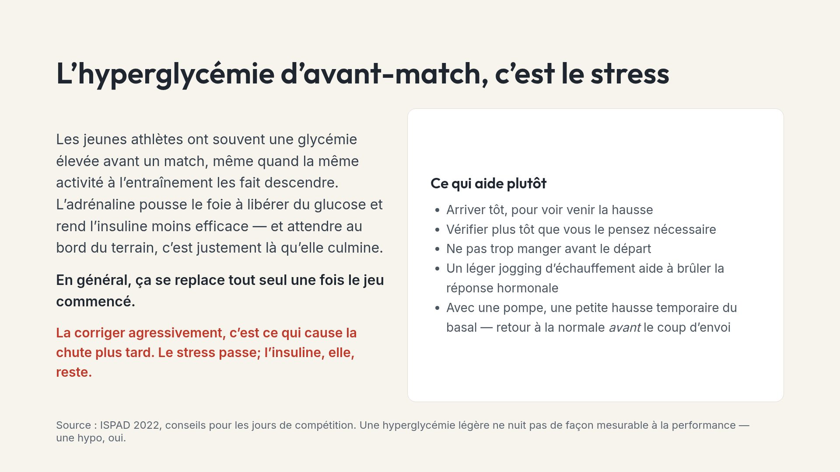
Notes:
Les entraîneurs et entraîneuses qui comprennent cette diapositive cessent de réclamer une correction au bord du terrain, et c&rsquo;est souvent là que les problèmes commencent.

Slide 16
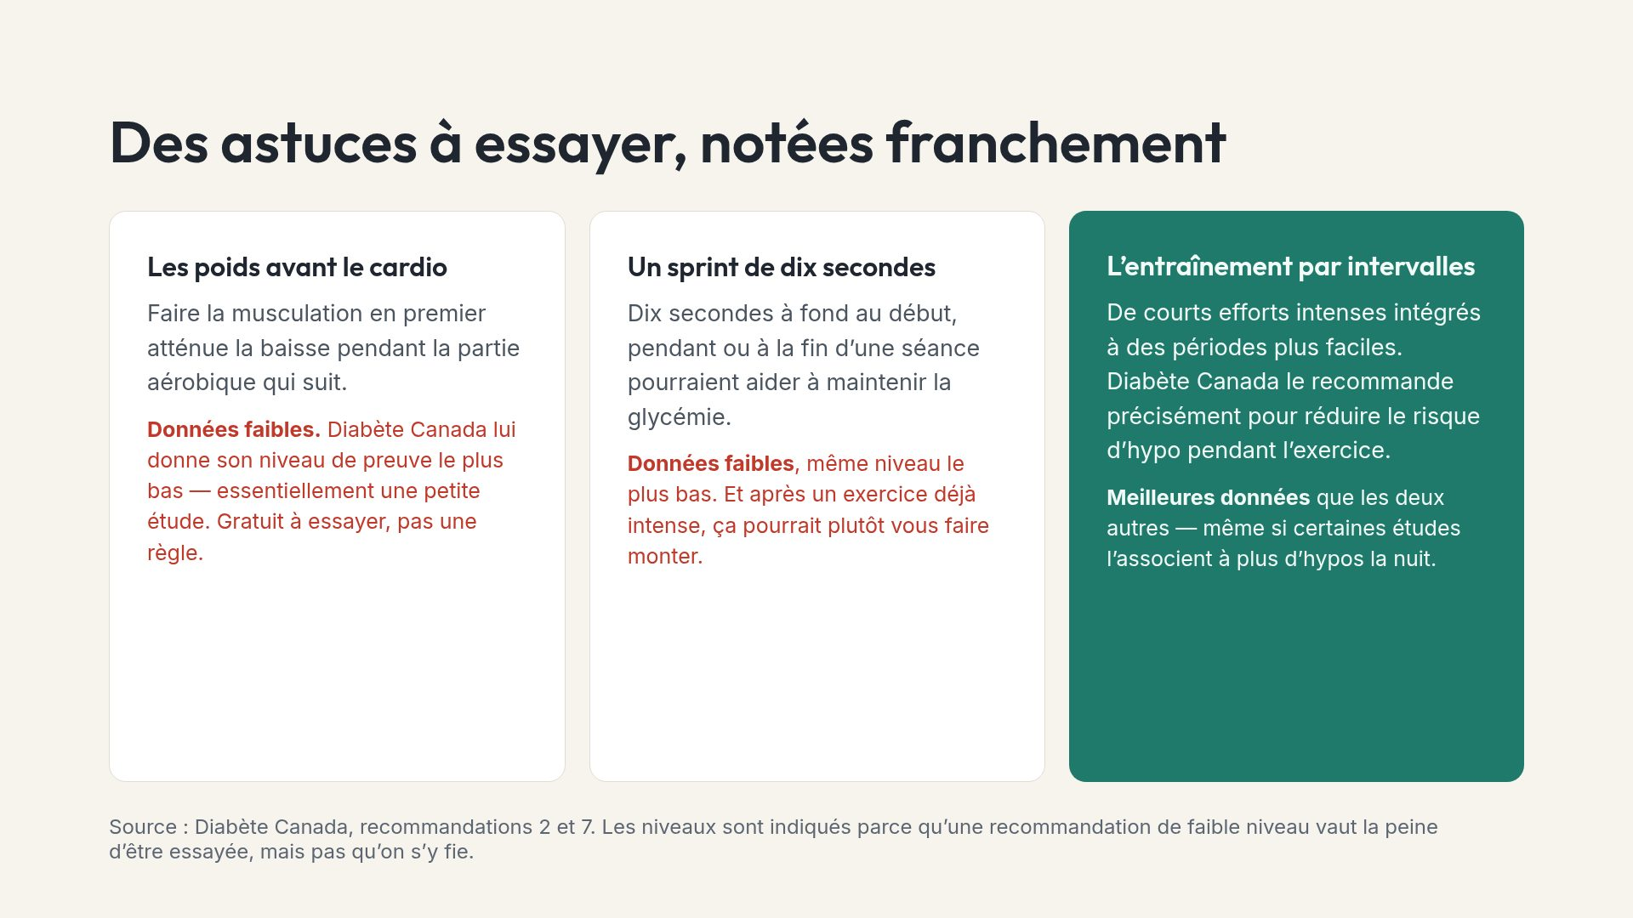
Notes:
Montrer ouvertement le niveau de preuve est inhabituel dans le matériel destiné aux patients, et ça tend à renforcer la confiance plutôt qu&rsquo;à la miner.

Slide 17
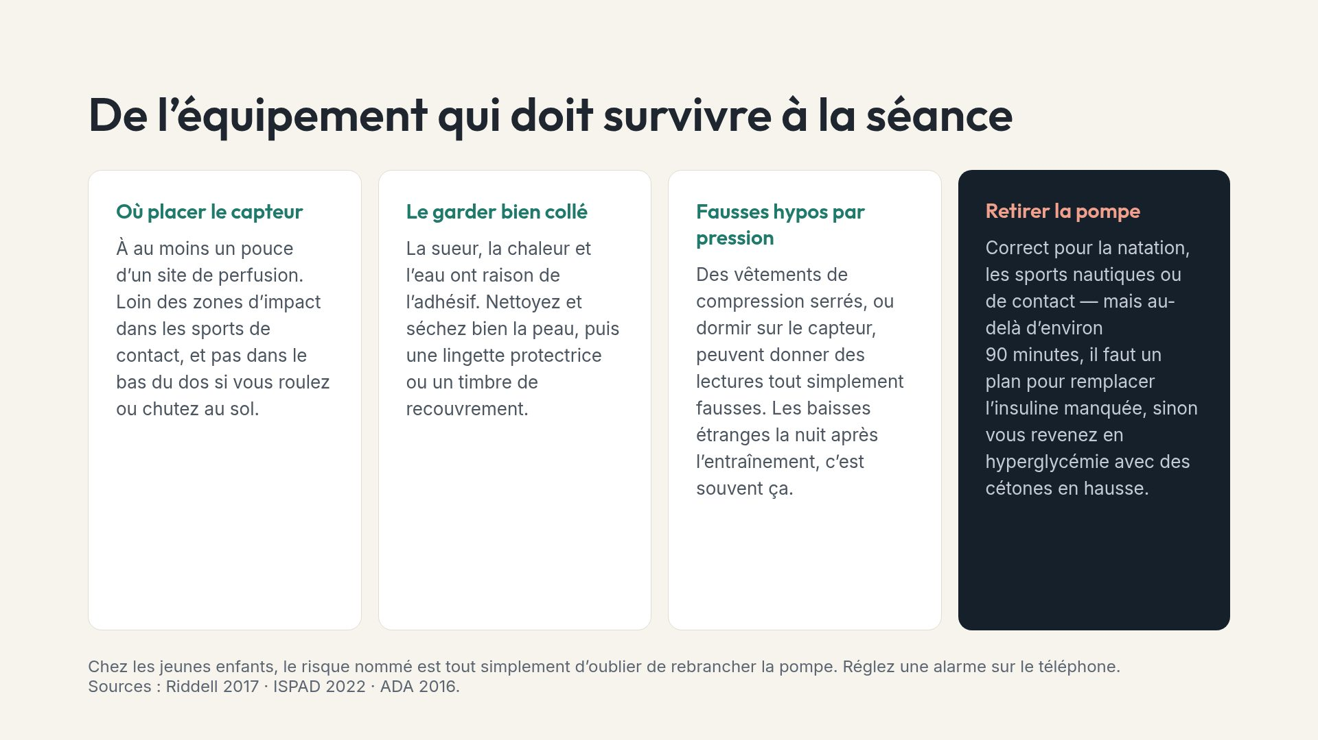
Notes:
Certaines compétitions interdisent le port d&rsquo;appareils. Mieux vaut vérifier les règlements à l&rsquo;avance plutôt qu&rsquo;à la ligne de départ.

Slide 18
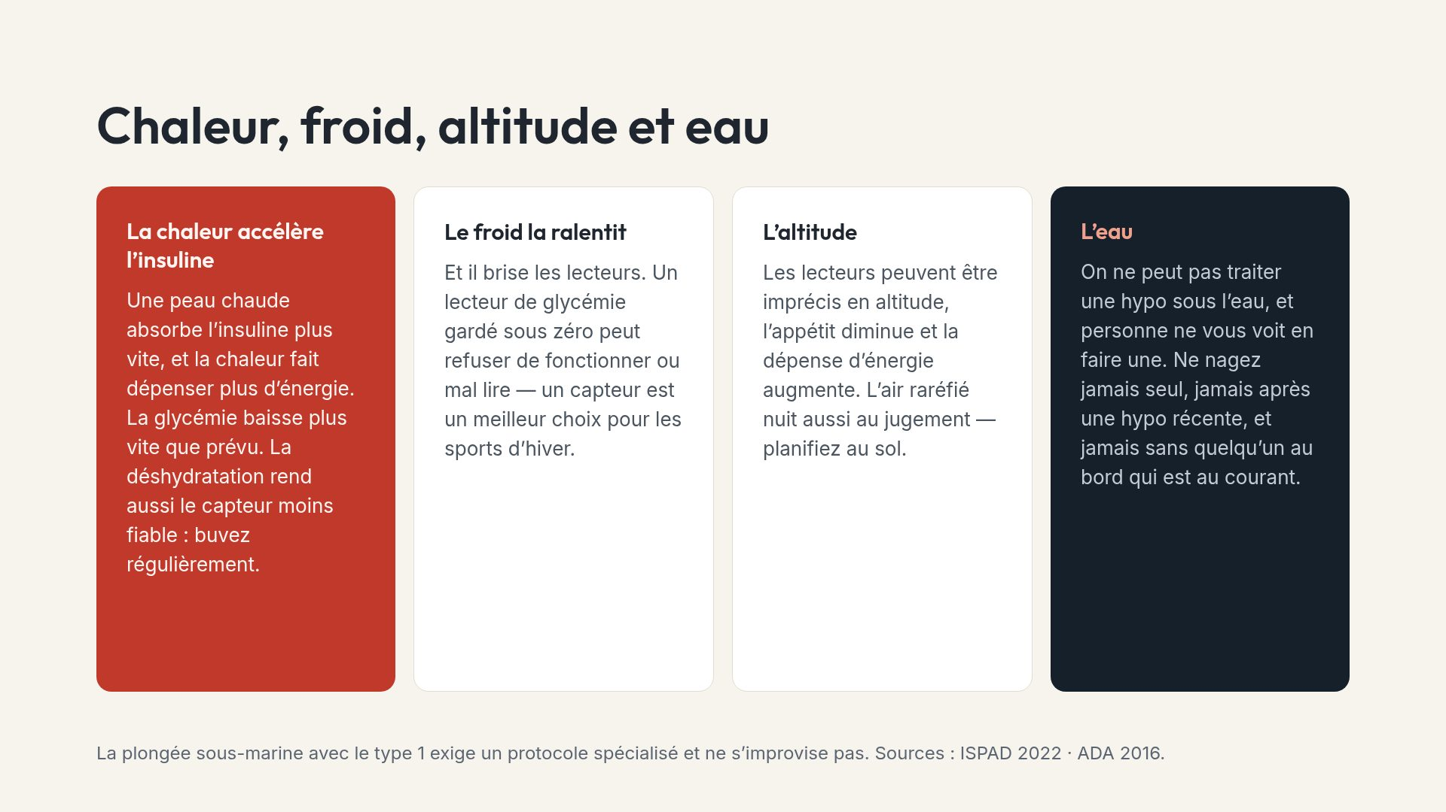
Notes:
Le ski alpin, l&rsquo;escalade, la randonnée en solitaire et l&rsquo;eau libre sont les quatre contextes que l&rsquo;énoncé de consensus désigne comme dangereux après toute hypo récente.

Slide 19
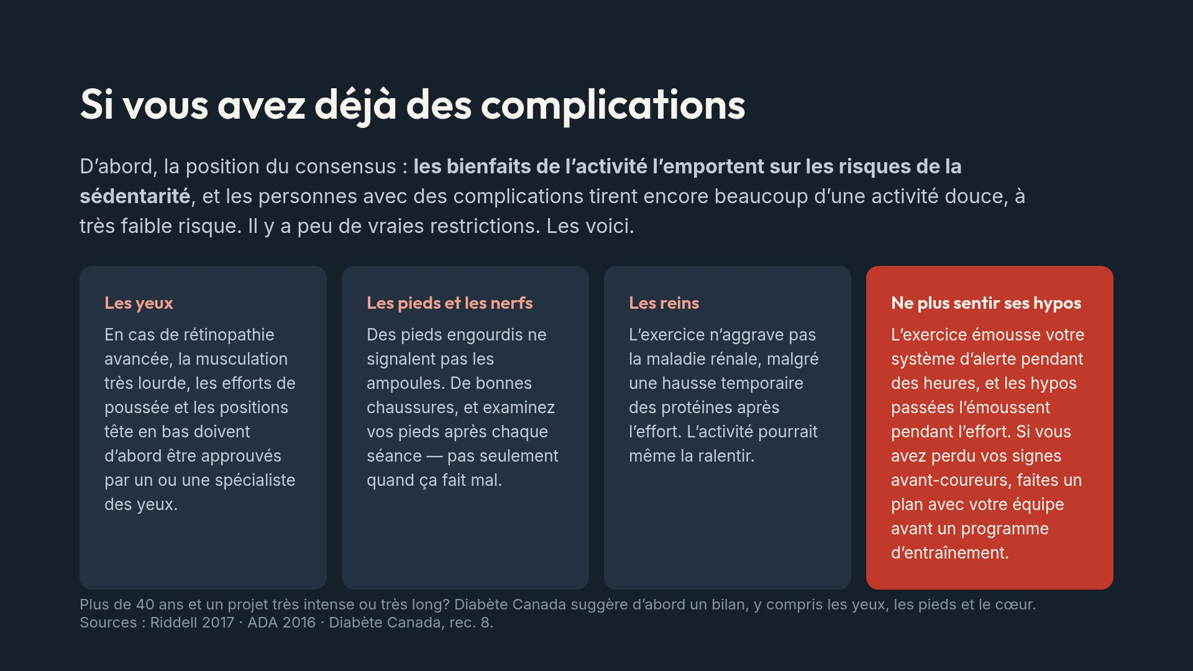
Notes:
L&rsquo;ADA met en garde contre le dépistage excessif&nbsp;: chez les personnes vivant avec le type 1, à tout âge, le seul effet indésirable fréquent lié à l&rsquo;exercice est l&rsquo;hypoglycémie. Ne médicalisez pas la décision d&rsquo;aller marcher.

Slide 20
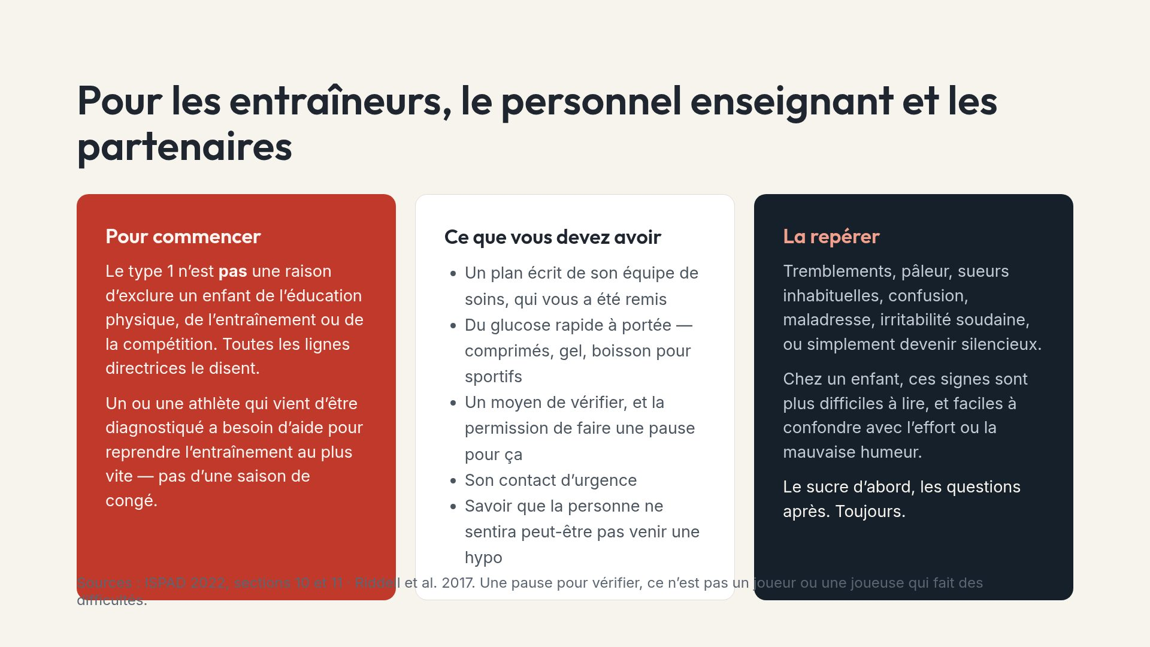
Notes:
Demandez si l&rsquo;entraîneur ou l&rsquo;entraîneuse a vraiment reçu le plan écrit. La réponse est habituellement non, et c&rsquo;est le résultat le plus utile de la séance.

Slide 21
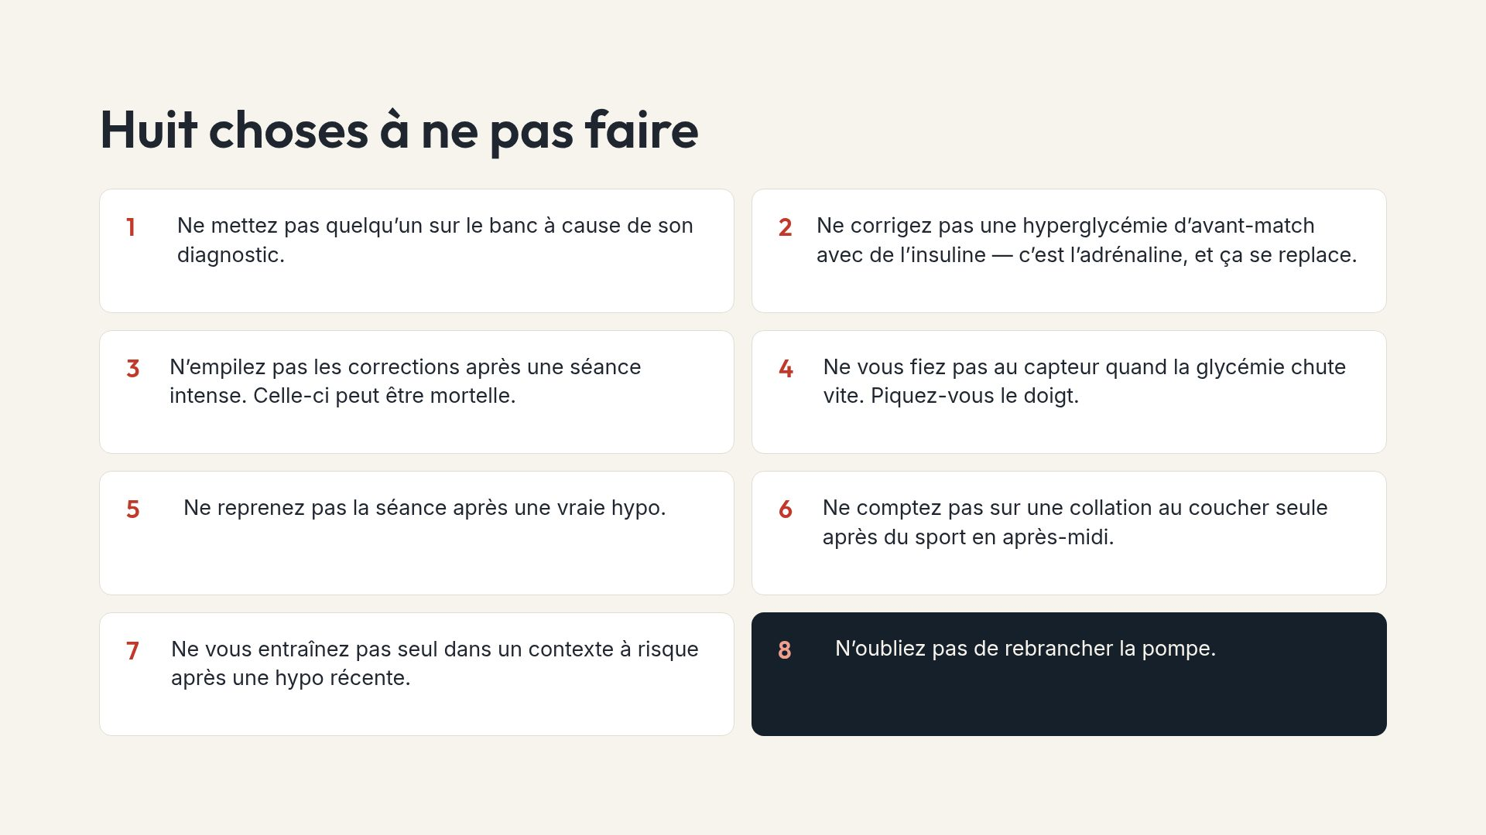
Notes:
Les numéros deux et trois sont ceux qui causent de vraies urgences. Si un entraîneur ou une entraîneuse ne retient que deux lignes de toute la présentation, que ce soient celles-là.

Slide 22
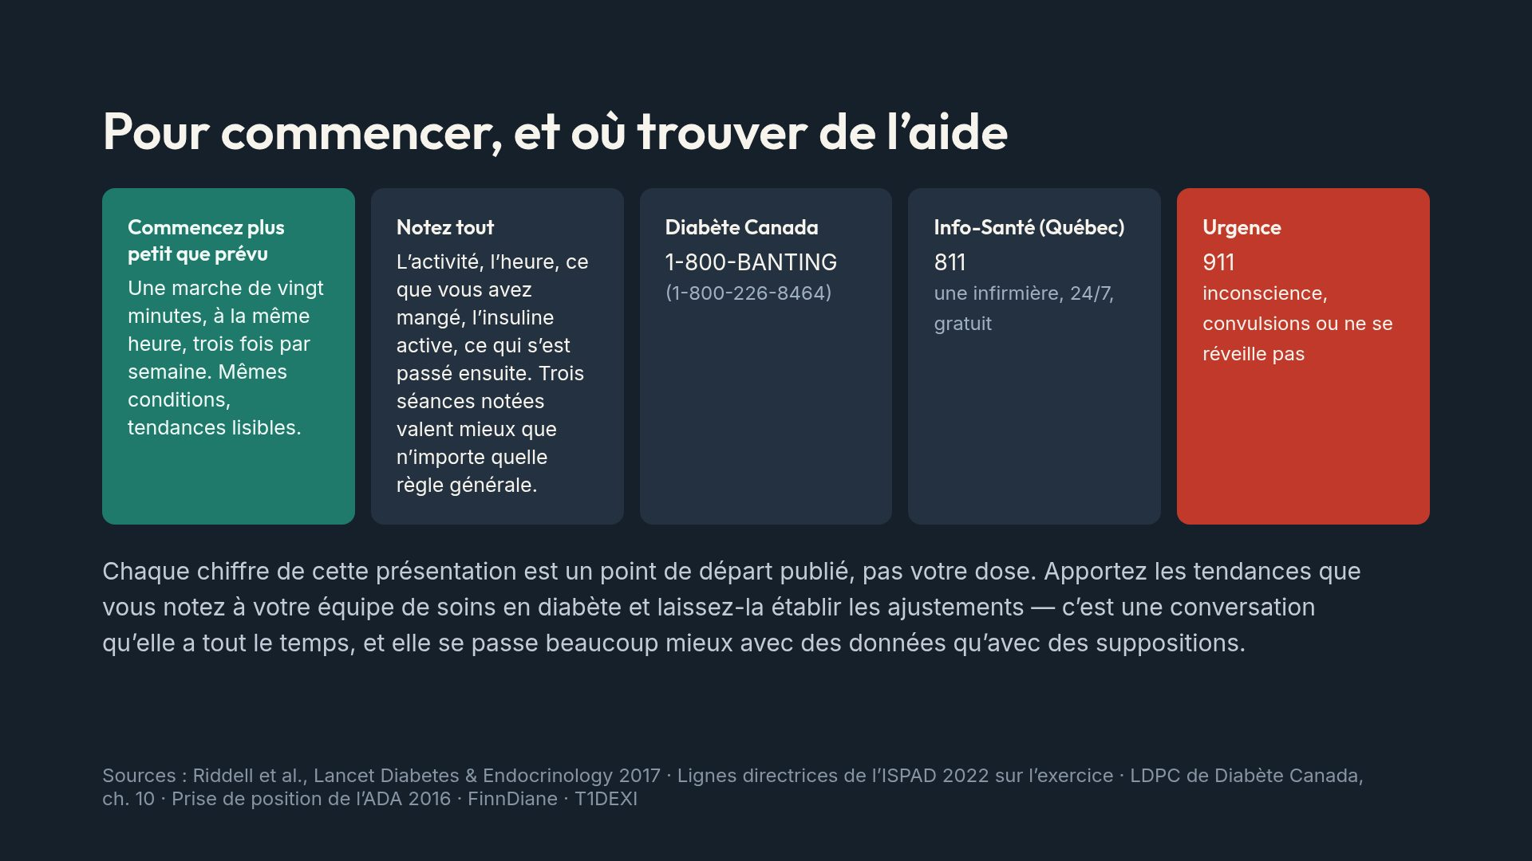
Notes:
Terminez sur le journal. Il transforme un problème effrayant et variable en tendance personnelle, et il donne à la clinique de quoi travailler.

